Slide 1
[필립모리스 PJT] 13주차 Weekly Report
2023. 09. 07 (목)

Slide 2


INDEX
I
Weekly Report Abstract
II
Project Schedule Check
III
This / Next Week Status
IV
Project Issue Check
V
Additional Communication

Slide 3
INDEX
I
Weekly Report Abstract
II
Project Schedule Check
III
This / Next Week Status
IV
Project Issue Check
V
Additional Communication

Slide 4
I. Weekly Report Abstract
프로젝트 개요
프로젝트명 | PMK Cloud Migration PJT
보 고 유 형 | 주간 업무 보고(Weekly Report) | 보 고 일 자 | 2023-09-07 (목) | 매주 목요일 2시
보 고 자 | 엠클라우드브리지 신유지 선임 | 보 고 장 소 | 필립모리스코리아
참석자
여부 | 참석자 | 여부 | 참석자 | 여부 | 참석자 | 여부 | 참석자 | 여부 | 참석자
○ | Hong, Tyler | ○ | Heo, Ethan |  | Kim, Michael (Optional) |  | Lim, Elien (Optional) | ○ | Park, Jung Ho (Optional)
 | Paeng, Eric (Optional) |  | Kim, Hye Won (Optional) |  | Yoon, Randy (Optional) |  | Kim, Taejin (Optional) | ○ | Ko, James (Optional)
여부 | 참석자 | 여부 | 참석자 | 여부 | 참석자 | 여부 | 참석자 | 여부 | 참석자
○ | 정진우(Jake) 팀장 (PM, Data Modeler) | ○ | 신유지(Allie) 선임 (PL, Data Modeler) | ○ | 김병준(Max) 선임 (Data Modeler) | ○ | 장민지(Kathy) 선임 (Data Modeler)

Slide 5
INDEX
I
Weekly Report Abstract
II
Project Schedule Check
III
This / Next Week Status
IV
Project Issue Check
V
Additional Communication

Slide 6
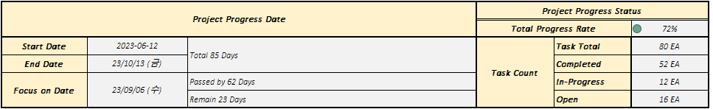
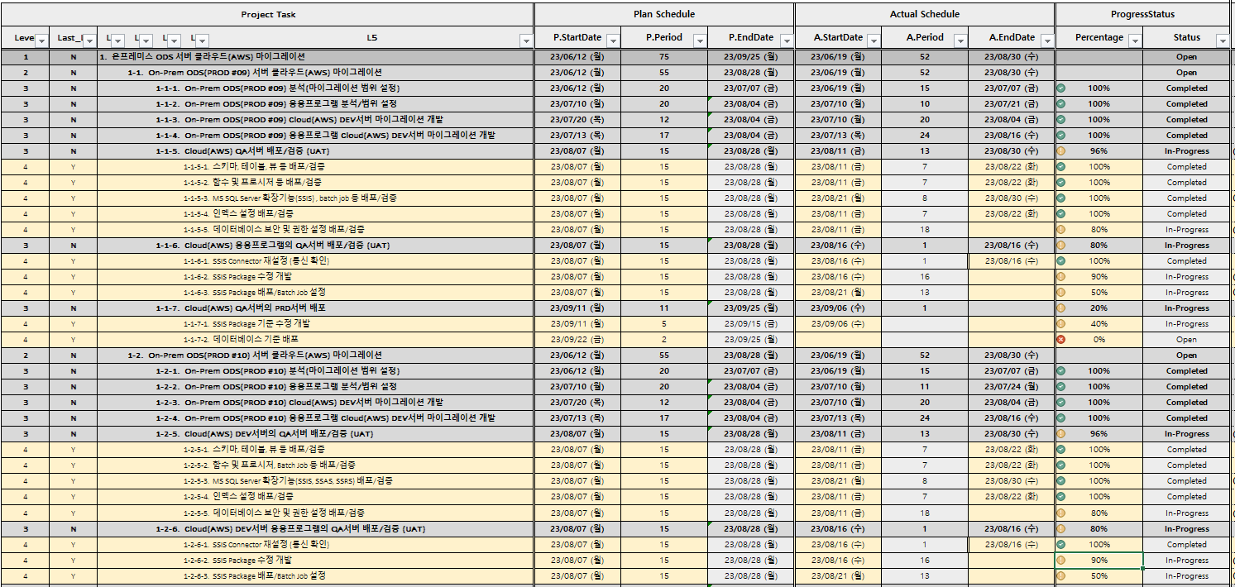
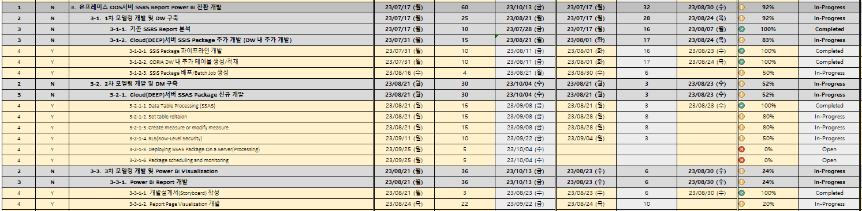
II. Project Schedule Check
프로젝트 스케쥴 관리 (금주 진척 사항 Overview)

Slide 7
INDEX
I
Weekly Report Abstract
II
Project Schedule Check
III
This / Next Week Status
IV
Project Issue Check
V
Additional Communication

Slide 8
III. This / Next Week Status
주요 보고서 Follow-up 실적/계획
구분 | 업무 내역
금주 실적 | 온프레미스 ODS 서버 클라우드(AWS) 마이그레이션 1-1. Cloud(AWS) QA서버 배포/검증 – DWH21 & DWH22 QA migration 확인 Role의 경우 TPE team에 보안 재요청해서 완료 QA_SSIS Package 수정 개발 수정 개발 완료된 QA_SSIS package가 배포와 AWX 세팅 완료되어 수동으로 적재 테스트 진행 Error발생하는 JOB의 경우 Error log 분석하여 수정 개발 진행 중 UDIST 파일 생성 로직 수정 : Before : \\PMIEUIRLSIS20\ssisdata$\SIAKR\EZD_UDIST\yyMMDD\Zip_File (파일 생성) After : \\PMIEUIRLSIS20\ssisdata$\SIAKR\EZD_UDIST\Zip_File (파일 생성) moveit에서 파일 가져간 후 \\PMIEUIRLSIS20\ssisdata$\SIAKR\EZD_UDIST\yyMMDD\Zip_File (백업) 1-2. Cloud(AWS) PRD서버 준비 PRD Smoke Test를 위한 migration 진행 중이며, AWX에 미리 set up하기 위해 PRD SSIS package 수정 개발 진행 중 2. 온프레미스 ODS서버 SSRS Report Power BI 전환 개발 2-1. 1차 모델링 개발 및 DW 구축 QA에서 SSIS 배포 완료했으나 AWX 수동 테스트 오류로 TPE팀과 오류 해결 중 2-2. Power BI SSAS 배포 지연으로 power bi에서 개발 진행 중 Table Relation, measure 값 완료하여 프로젝트 팀 내 UAT 진행 (13페이지) RLS 테스트 진행 및 협의 - 이송활동 리포트 : 지점 – 지점 간 posm 이동에 대한 리포트이며 ‘nowhere’라는 지점이 있어 어떻게 RLS를 걸지 논의

Slide 9
III. This / Next Week Status
주요 보고서 Follow-up 실적/계획
구분 | 업무 내역
차주 예정 | 온프레미스 ODS 서버 클라우드(AWS) 마이그레이션 1-1. Cloud(AWS) PRD서버 배포/검증 PRD Smoke Test를 위한 migration 진행 완료시 추가요청 사항으로 받은 Power BI 소스 변경 개발 ARS-REPORT, ILUMA & TEREA 대시보드 파워쿼리를 이용하여 PRD로 소스 변경 예정 PRD SSIS Package 배포 및 AWX 구성 1-2. Cloud(AWS) QA서버 배포/검증 – DWH21 & DWH22 QA_SSIS package 수동으로 테스트 진행 Error 발생하는 Job 해결 및 QA와 On-prem 데이터 비교 검증 진행 예정 정상적으로 적재 확인 된 job을 우선적으로 AWX 스케쥴링 진행 예정 온프레미스 ODS서버 SSRS Report Power BI 전환 개발 2-1. 1차 모델링 개발 및 DW 구축 QA에서 SSIS 배포 및 스케쥴링 모니터링 진행 2-2. 2차 모델링 개발 및 DM 구축 SSAS 배포 및 RLS 테스트 진행 Power BI에서 초안개발 완료 >> UAT 가능 Table Relation, measure 값 생성 진행 완료 3-2. Power BI 페이지별 디자인 완료하여 power bi에 적용

Slide 10
INDEX
I
Weekly Report Abstract
II
Project Schedule Check
III
This / Next Week Status
IV
Project Issue Check
V
Additional Communication

Slide 11
IV. Project Issue Check
Project 수행 관련 긴급 점검(체크) 필요 항목
구분 | 업무 내역 | 담당자
Power BI 소스 변경 추가 요청 | 비즈니스에서 보고있는 Dashboard 소스 변경 추가 요청 받았으며, QA, PRD 각각 migration 점검 체크 후 진행 예정 PMK_ARSReport_ILUMA ILUMA & TEREA Dashboard => QA 단계 없이 Smoke Test 진행한 9/4일 이후에 PRD로 연결 점검 예정 >TPE 팀에서 Smoke Test 진행 migration이 진행 중이라 차주에 진행 예정 >> 수정 후 James님께 전달 예정(w/Tyler님) / Deep 방화벽과 WorkSpace에서 Data Source 설정 필요 | M.C.B
CORIA QA SSAS 접속 이슈 | CORIA – QA SSAS 접속 및 배포 이슈 (SSRS -> Power BI 개발에 대한 모델) 기존 CORIA – QA SSAS 접속이 불가하여 TPE팀과 CORIA Support팀이 해결 중 => SSMS에서 접속은 가능하지만, 기존 모델에 접근 시 connect되지 않으며 배포 오류 발생으로 확인 중 | TPE Team CORIA Support
QA 서버 Job 수동테스트 이슈 | 1. IMDL_UPDATE_ETL_Daily Job 수동 테스트 이슈 : IMDL_ETL_QA21_v1.dtsx 패키지 파일 실행시 Error발생 Pmisapgmp01 서버에서 QA-DWH21의 PMK_Master 테이블로 데이터를 가져오는 것을 수행 접근권한이 없는 서버라 로컬에서 수동으로 수행할 수 없으며 이로 인해 원인파악이 쉽지 않음 방화벽 문제인지 SourceCode 문제인지 확인위해 port_Number 요청상태 | M.C.B Tyler

Slide 12

INDEX
I
Weekly Report Abstract
II
Project Schedule Check
III
This / Next Week Status
IV
Project Issue Check
V
Additional Communication

Slide 13
Additional Communication
추가 논의 사항
구분 | 업무 내역

Slide 14
Thank you for your attention

